Slide 1

Digital P&ID

Slide 2





인식 절차
TEXT
STEP 1.
STEP 2.
STEP 3.
심볼 및 텍스트 검출
라인 검출 및 보정
중간 파일 생성
P&ID 도면 내에서 텍스트
및 심볼 검출
P&ID 도면 내에서 라인
검출 및 검출 데이터 보정
SPP&ID 변환을 위한
중간파일(XML) 생성
STEP 5.
STEP 4.
변환 결과 검사
SPP&ID 변환
변환된 SPP&ID의 결과
정확도 검사
중간파일에 기초하여
Intergraph SPP&ID로 변환

Slide 3
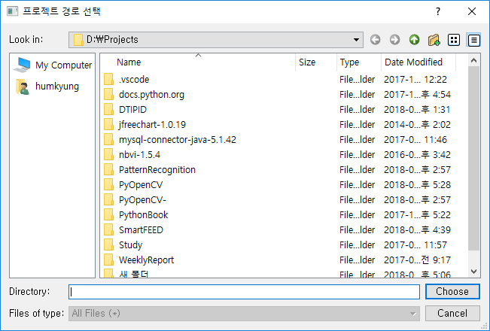
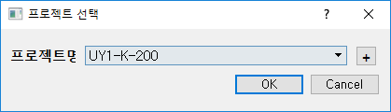
화면 정의서
- Scripts : 테이블 생성 스크립트 파일 폴더
Program Data\Digital PID\Project.db
Program Data\Digital PID\App.db → 어플리케이션 설정
프로젝트 경로 설정
생성한 프로젝트가 선택되도록 함
최종 선택한 프로젝트가 보이도록 함
= 프로젝트 생성 =
프로젝트 정보 추가(데이타베이스에 추가)
프로젝트 폴더 생성
- db
- drawings : 이미지 형식의 도면 폴더
- image
- svg
- output : xml 파일 폴더
- temp : 임시 파일 폴더 (png등)

Slide 4
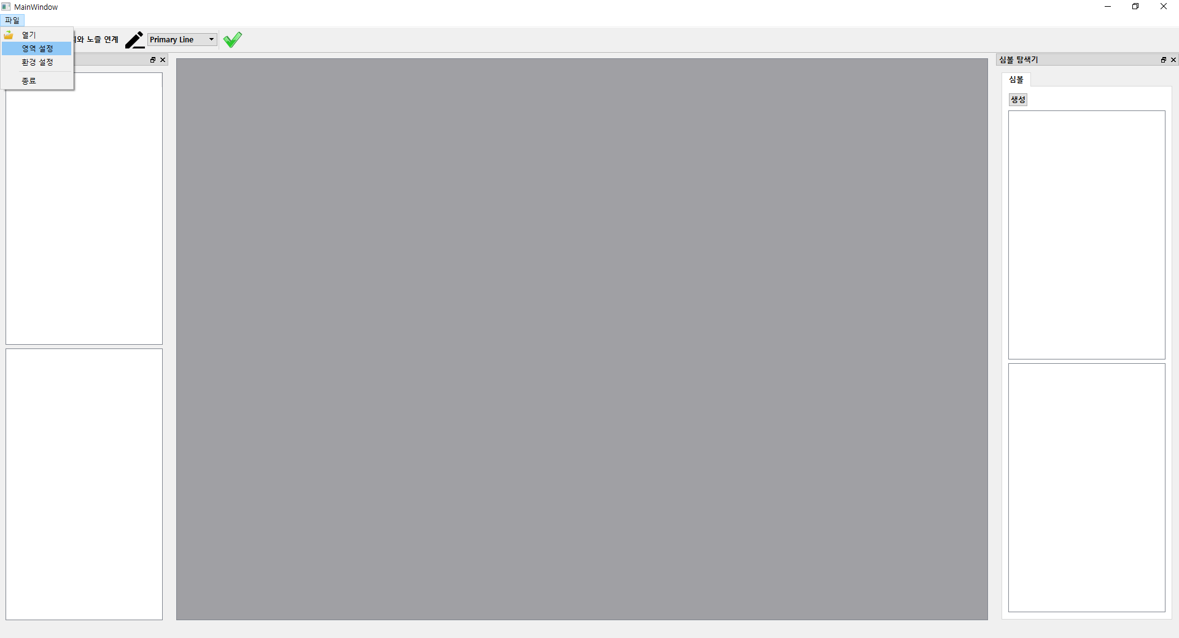
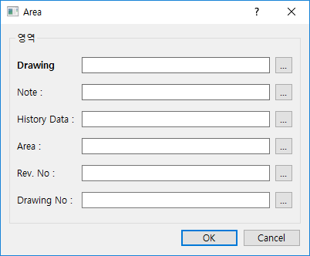
화면 정의서
도면 영역 설정
객체 뷰
심볼 뷰
클릭
클릭
크기 조절
Name | Value
Type | Angle Valve
Angle | 270
속성창
속성창

Slide 5
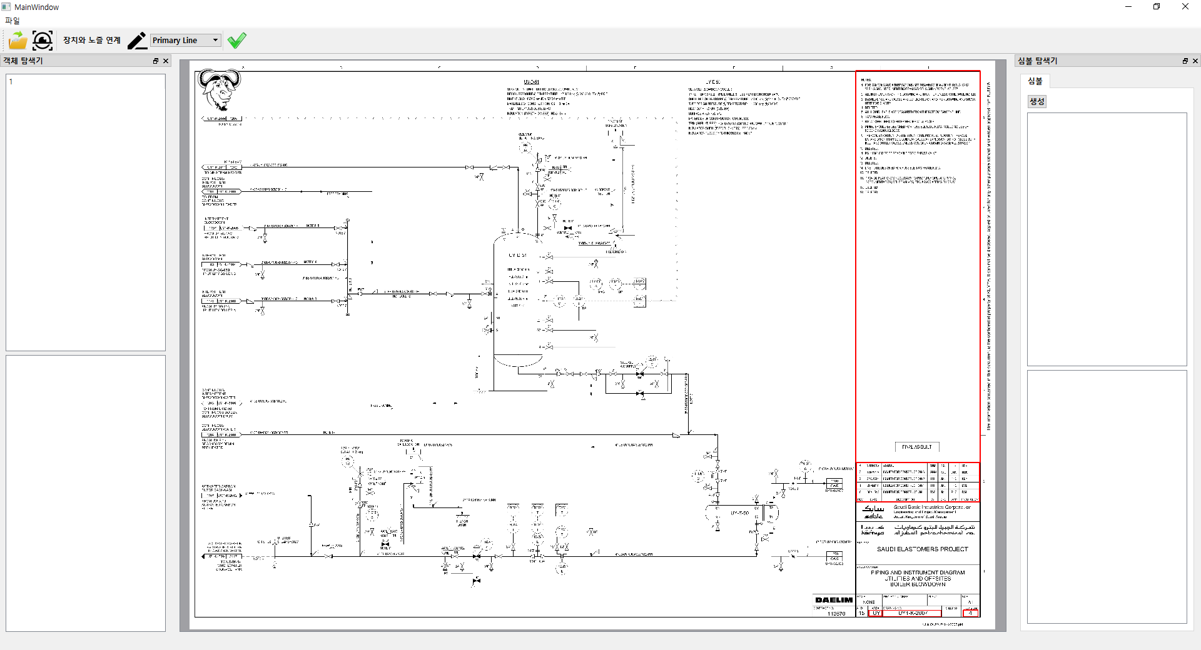
도면 영역 설정
인식 대상 : 심볼, 텍스트, 라인
인식 대상 : 텍스트
인식 대상 : 텍스트

Slide 6
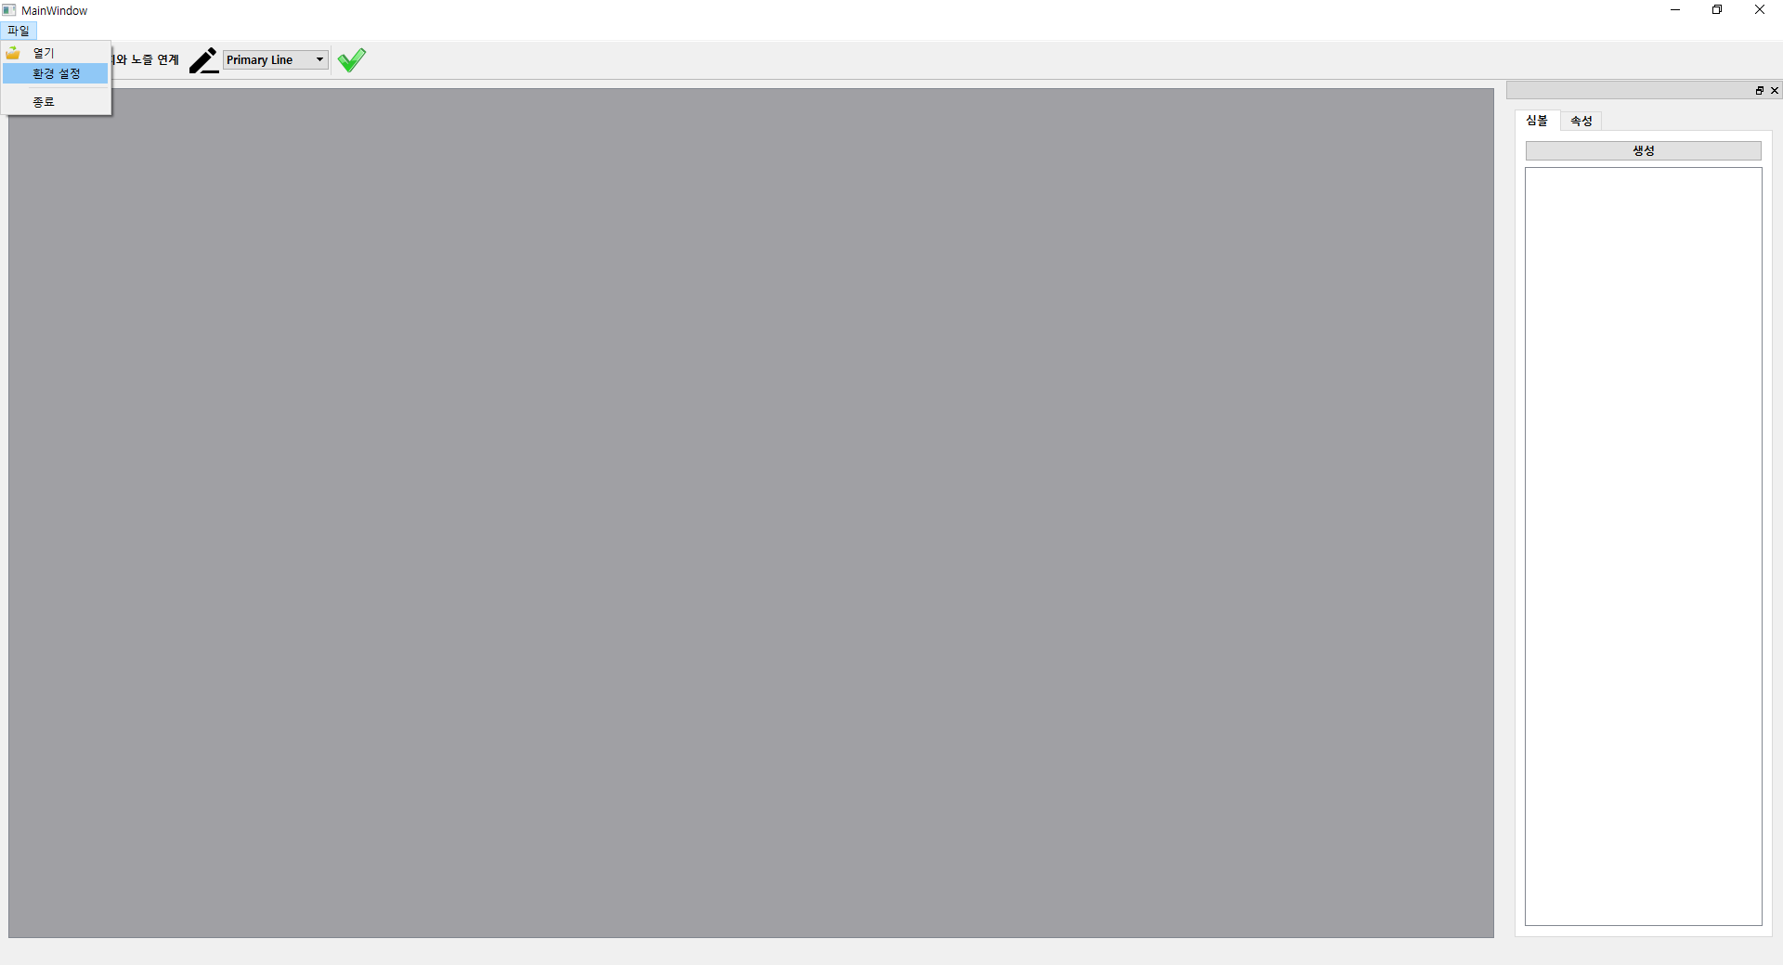
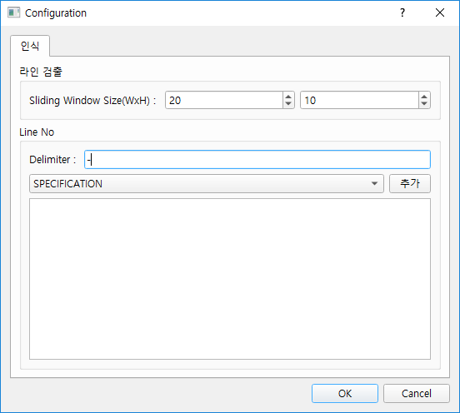
화면 정의서
환경 설정
Delete Key로 항목 삭제

Slide 7
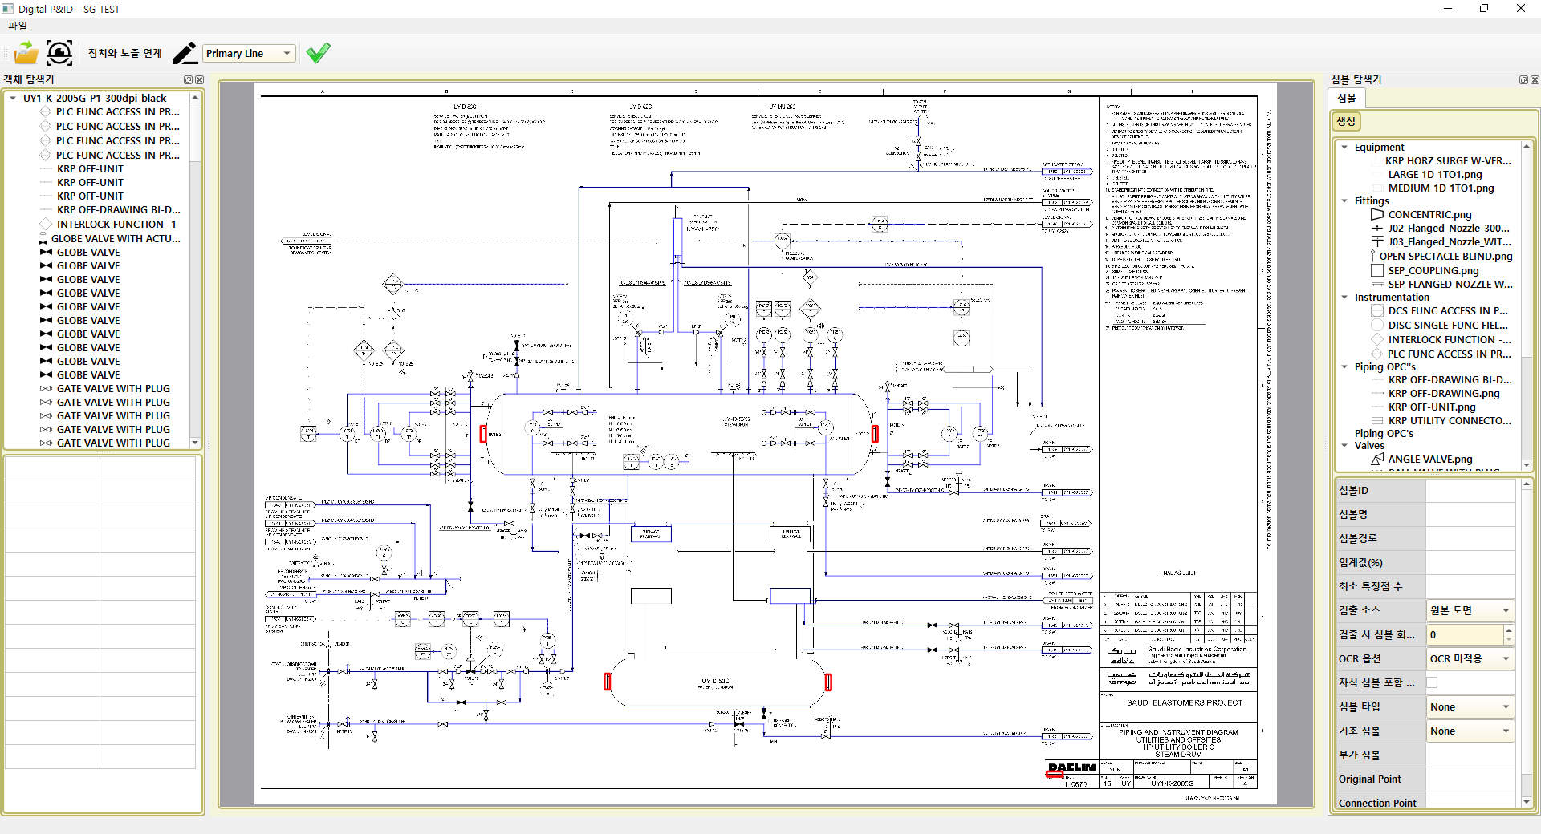
화면 정의서 - 인식
라인 인식
심볼∙텍스트 인식
라인 인식

Slide 8
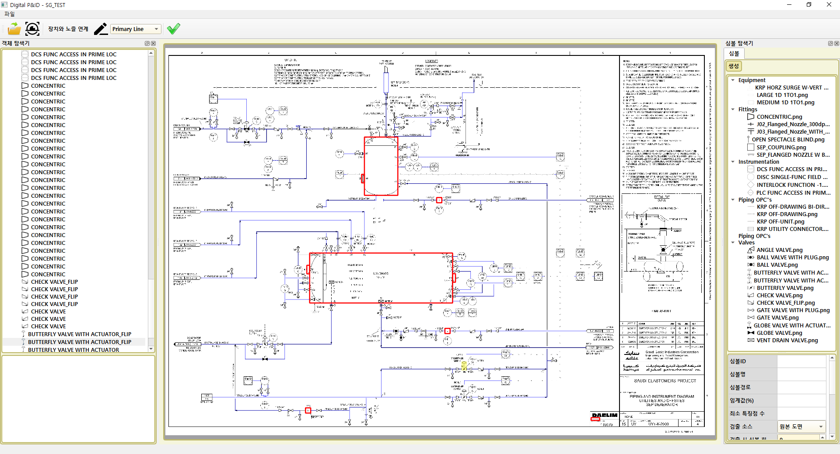
화면 정의서
Symbol Editor 실행
추가
더블 클릭
업데이트
클릭 → 해당 아이템 줌
아이템 선택 → 트리 아이템 선택

Slide 9
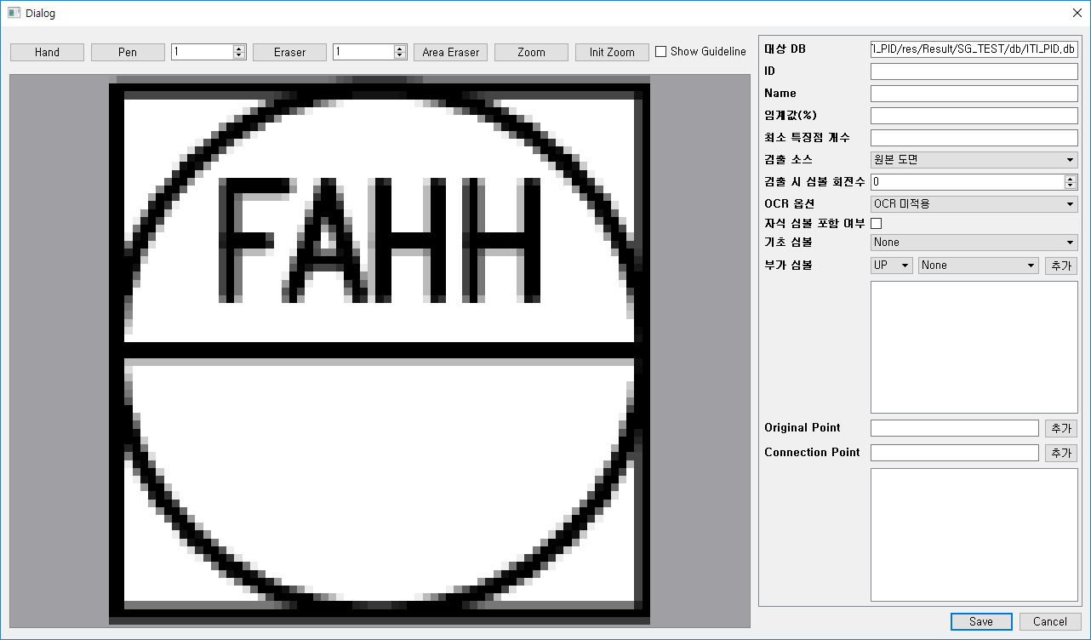
화면 정의서 – Symbol Editor(여러개의 심볼을 저장할 수 있음)
Symbol Editor – 심볼 이름
Close
창 닫기

Slide 10
텍스트 검출 방안
자동 텍스트 검출
수동 텍스트 검출

Slide 11
화면 정의서 - NOTE
클릭 → 해당 NOTE 영역 줌
+ NOTES
- NOTE 1
- NOTE 2
Name | Value
NOTE 1 | TWO 10” EXHAUST NOZZLES
아이템 선택 → 트리 아이템 선택

Slide 12
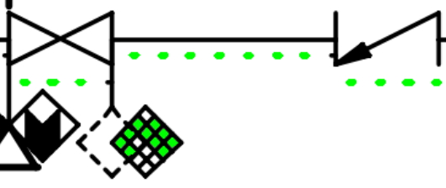
라인 검출 방안
Trim Line같은 작은 객체 삭제
라인 인식 전 삭제
심볼
심볼의 연결 점에서 Sliding Window로
선을 찾음
일직선에 놓이는 선들을 연결
라인과 심볼을 연결
Line No에 연결되는 라인을 찾음
심볼과 선들을 연결

Slide 13
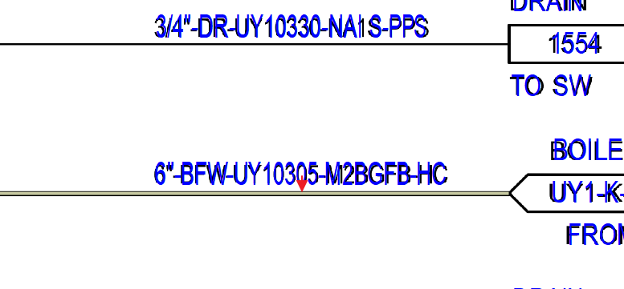
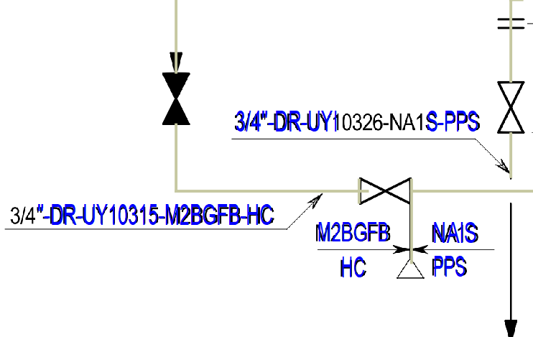
Line No와 라인 연결
Line No의 center에서
가장 인접한 라인을 찾음
TO DO
지시선을 따라서
연결된 라인을 검출

Slide 14
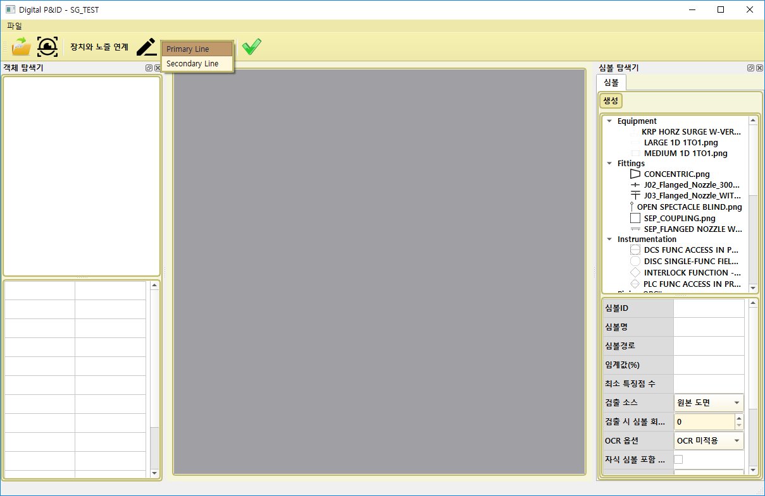
라인 생성
새로운 라인 생성
기존 라인 수정

Slide 15
심볼 생성/수정
심볼 삭제
심볼 위치 이동
드래그하여 생성

Slide 16

End of Document
World Best is DOFTECH
Contact

Slide 17
코딩 규칙
함수 주석
@brief 간략한 함수 설명
@author 작성자
@date 작성 날짜
@history 수정자 수정 날짜 수정 내용

Slide 18
심볼 검출 – 회전 좌표 계산
심볼의 좌표를 수학 좌표계로 변환
주어진 각도로 회전
(Y = -Y)
(0,0)
(0,0)
수학 좌표계를 이미지 좌표계로 변환
왼쪽 상단을 (0,0)으로 맞춤
(Y = -Y)

Slide 19
테이블 목록
Configuration
Column | Description
Section
Key
Value
Symbol Type
Equipment | Piping OPC's
Instrumentation | Segment Breaks
Fire & Safety | Specialty Components
Fittings | Valves
LineProperties
Column | Description
UID
Name

Slide 20
XML Format
<DWG>
<DWGNAME/>
<DWGSIZE/>
<LINENO>
<UID></UID>
<LOCATION></LOCATION>
<LINE>
<UID></UID>
<STARTPOINT></STARTPOINT>
<ENDPOINT></ENDPOINT>
</ LINE >
  <SYMBOL>
  <UID></UID>
  <DIRECTION> </ DIRECTION > <TYPE>Valves</TYPE>
  <NAME>Gate Valve</ NAME >
  <ORIGINALPOINT></ORIGINALPOINT>
  <ANGLE></ANGLE>
  <LOCATION></LOCATION>
  <SIZE></SIZE>
  </SYMBOL>
      <ATTRIBUTE>
  <UID></UID>
  <NAME ></NAME >
      <VALUE></ VALUE >
  <LOCATION></LOCATION>
      <WIDTH></WIDTH>
      <HEIGHT></HEIGHT/>
      </ ATTRIBUTE>
    </ LINENO >
    <EQUIPMENT>
<UID></UID>
<LOCATION></LOCATION>
  <SYMBOL>
  <UID></UID>
  <DIRECTION> </ DIRECTION > <TYPE>Vessels</TYPE>
  <NAME>Horizontal Drums</ NAME >
  <ORIGINALPOINT></ORIGINALPOINT>
  <ANGLE></ANGLE>
  <LOCATION></LOCATION>
  <SIZE></SIZE>
  </SYMBOL>
  <SYMBOL>
  <UID></UID>
  <DIRECTION> </ DIRECTION > <TYPE>Nozzles</TYPE>
  <NAME>Flanged Nozzle</ NAME >
  <ORIGINALPOINT></ORIGINALPOINT>
  <ANGLE></ANGLE>
  <LOCATION></LOCATION>
  <SIZE></SIZE>
  </SYMBOL>
      <ATTRIBUTE>
  <UID></UID>
  <NAME ></NAME >
      < VALUE ></ VALUE >
  <LOCATION></LOCATION>
      <WIDTH></WIDTH>
      <HEIGHT></HEIGHT/>
      </ ATTRIBUTE>
    </EQUIPMENT>

Slide 21


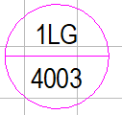

SPPID Symbol Attribute
Line No
Nominal Diameter |  | 250(mm)
Fluid Code |  | ADH
Tag Seq No |  | 0026
Piping Materials Class |  | NA1S
Insulation Purpose |  | H
Symbol Path | Piping\Labels – Piping Segments\Line Number.sym
Symbol Name | Line Number.sym
OPC
Description |  | LS
OPC Tag |  | 20692
Symbol Path | Piping\Piping OPC’s\Secondary Connector NCP.sym
Symbol Name | Secondary Connector NCP.sym
Instrument
Measured Variable code |  | T
Instr Type Modifier |  | IS
Tag Seq No |  | 1085
Tag Suffix |  | A
Symbol Path | Instrumentation\System Fuctions\ P L C\PLC Func Access in Prime.Loc.sym
Symbol Name | PLC Func Access in Prime.Loc.sym
Instrument
Measured Variable code |  | L
Instr Type Modifier |  | G
Tag Seq No |  | 4003
Symbol Path | Instrumentation\Off Line\ Without Implied Components\Single Function\Disc Single-Func Access in Prime Loc.Sym
Symbol Name | Disc Single-Func Access in Prime Loc.Sym

